Slide 1
Microsoft Office 365 for Education
تكنولوجيا - تجديد - تطوير - مرونه – تواصل

Slide 2
To Grow More
Leave What you have learnt Behind …..

Slide 3
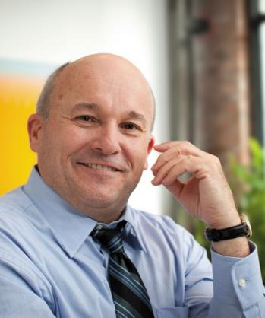
الحلقة الأولي
في هذه الحلقة سوف نتعرف علي مكونات برنامج
Office 365 for Education
و كيفية الإستفادة منها في قطاع التعليم العالي
Anywhere
Access
Work
Together
Look
Professional
Easy
IT
Best
Value

Slide 4
المميزات العامة للبرنامج
خدمة مجانية يعتمد عليها و بمواصفات عالمية وضمان التوافر بنسبة 99.9% بمميزات و خصائص رائعة و دعم فني مجاني. برنامج يوفر الخصوصية و يحمي الطلاب و أعضاء هيئة التدريس من أي مراسلات غير لائقة (Bad Words Filter)
توافر قوالب و أدوات تخدم قطاع التعليم العالي مثل (Class Sites – Study Groups) مما سيساعد علي زيادة فرص التواصل بين الجامعات و الكليات, الكليات و أعضاء هيئات التدريس, أعضاء هيءات التدريس و الطلاب و كذلك الطلاب و الطلاب.
خدمات تقدم من خلال نطاق رسمي بأسم الجامعة مما يساعد علي ربط الطلاب و أعضاء هيءات التدريس بشكل رسمي
برامج تقدم حلول جديدة و متطورة للفصول التخيلية (Virtual Classroom) من خلال Lync Online و إمكانية عمل تدريبات و اجتماعات دون مغادرة المؤسسة التعليمية و تعطيل العمل
خدمة توفر أمان و سرية للمعلومات و البيانات و يمكن الوصول إليها بوسائل عديدة Desktops – Tablets – Laptops – Smart Phones

Slide 5
تعرف علي الخدمات التي يوفرها Office 365 for Education
تمتع بالعمل علي أحدث نسخ برامج Microsoft Office Web Apps
استمتع بالعمل علي Office Online و تجربة
Microsoft Word
Microsoft Excel
Microsoft PowerPoint
Microsoft OneNote
يوفر البرنامج عامل التواصل والتعاون بين أعضاء هيئة التدريس والطلاب
إمكانية عمل محاضرات عبر الإنترنت و تبادل الخبرات
إمكانية تسجيل المحاضرات علي شكل فيديوهات و مشاركتها مع الطلاب
إمكانية التواصل بين أعضاء هيءات التدريس علي مستوي الجمهورية
بريد الكتروني بسعة 25 جيجا بايت
رسائل حتي 25 ميجا بايت
إمكانية ربط حسابات البريد الشخصي بحساب Office 3655
استمتع بخدمات بريدية بمواصفات عالمية
الوصول إلى الوثائق و المستندات من خلال موقع رسمي مع إمكانية إنشاء "المواقع الخاصة بي» و إدارة وتقاسم الوثائق مشاركة المستندات بشكل أمن مع الزملاء من خلال مواقع آمنة لايمكن الوصول إليها لغير أعضاء هيئات التدريس أو الطلاب

Slide 6
لمزيد من المعلومات يمكنك مراسلتنا علي
mis@bu.edu.eg

